Slide 1
ACADEMIA
CRISTO
Notes:
Antes de la clase en vivo, el profesor hará lo siguiente en el grupo de WhatsApp:
Compartir las siguientes tareas:
Vea el video corto de enseñanza y conteste las siguientes preguntas:
¿Cuál es el primer y segundo mandamiento y qué protege Dios con estos mandamientos?
¿Qué quiere Dios que hagamos con estos mandamientos?
Lea Éxodo 19 y 20.

Slide 3
Lección 3
El Primero y Segundo Mandamiento

Slide 4
Saludos y bienvenidos
Notes:
Salude a todos los alumnos (y el panel) mientras entran a la clase en vivo. (5 minutos)

Slide 5
Oración
Notes:
Comience con una oración: Querido Dios todopoderoso, perdónanos por no ponerte en primer lugar en nuestras vidas. Perdónanos por no acercarnos a ti en oración tan continuo como debemos. Perdónanos por no usar tu nombre como lo debemos. Te agradecemos por enviar a tu Hijo a hacer esas cosas perfectamente por nosotros como nuestro sustituto y para salvarnos del castigo que merecemos por esos pecados. Son perdonados. Ayúdanos a vivir en el gozo de tu salvación cada día de nuestras vidas. En el nombre de Jesús, Amén.

Slide 6
Objetivos de la Lección
Repasar y analizar el primer y segundo mandamiento
Repasar el uso correcto y la aplicación práctica de estos dos mandamientos en la vida del creyente
Notes:
Objetivos de la Lección
Repasar y analizar el primer y segundo mandamiento
Repasar el uso correcto y la aplicación práctica de estos dos mandamientos en la vida del creyente

Slide 7
¿Cuál es el primer y segundo mandamiento y qué protege Dios con estos mandamientos?
Notes:
Repaso del video. El maestro puede pedirles a los alumnos sus comentarios y preguntas, sin embargo, el enfoque principal de esta sección serán las preguntas que el maestro envió a los alumnos para prepararse para la clase. Dado que las preguntas de esta lección son más complejas y presentan material nuevo para los alumnos, esta sección llevará más tiempo (25 minutos).
¿Cuáles son los tres tipos de leyes que encontramos en la Biblia?

Slide 8
1
No tendrás dioses ajenos delante de mí.
2
No tomarás el nombre de Jehová tu Dios en vano.
Notes:
Repaso del video. El maestro puede pedirles a los alumnos sus comentarios y preguntas, sin embargo, el enfoque principal de esta sección serán las preguntas que el maestro envió a los alumnos para prepararse para la clase. (5 minutos)
¿Cuál es el primer y segundo mandamiento y qué protege Dios con estos mandamientos?
No tendrás dioses ajenos delante de mí. El primer mandamiento protege la gloria del único y verdadero Dios.
No tomarás el nombre de Jehová tu Dios en vano. El segundo mandamiento protege el nombre divino de Dios.

Slide 9
¿Qué quiere Dios que hagamos con estos dos mandamientos?
Notes:
Qué quiere Dios que hagamos con estos dos mandamientos?
Dios quiere que tememos, amemos y confiemos en él sobre todas las cosas.
El nombre de Dios es todo lo que él revela acerca de sí mismo en las Escrituras. Cada nombre enseña algo acerca de él. Por ejemplo, el hijo de Dios recibió el nombre de Jesús porque salvaría a su pueblo de sus pecados (Mateo 1:21). Dios se ha revelado como el Dios que nos salva completa y plenamente sin ningún trabajo de nuestra parte. Podemos encontrar esperanza en esa verdad salvadora.

Slide 10
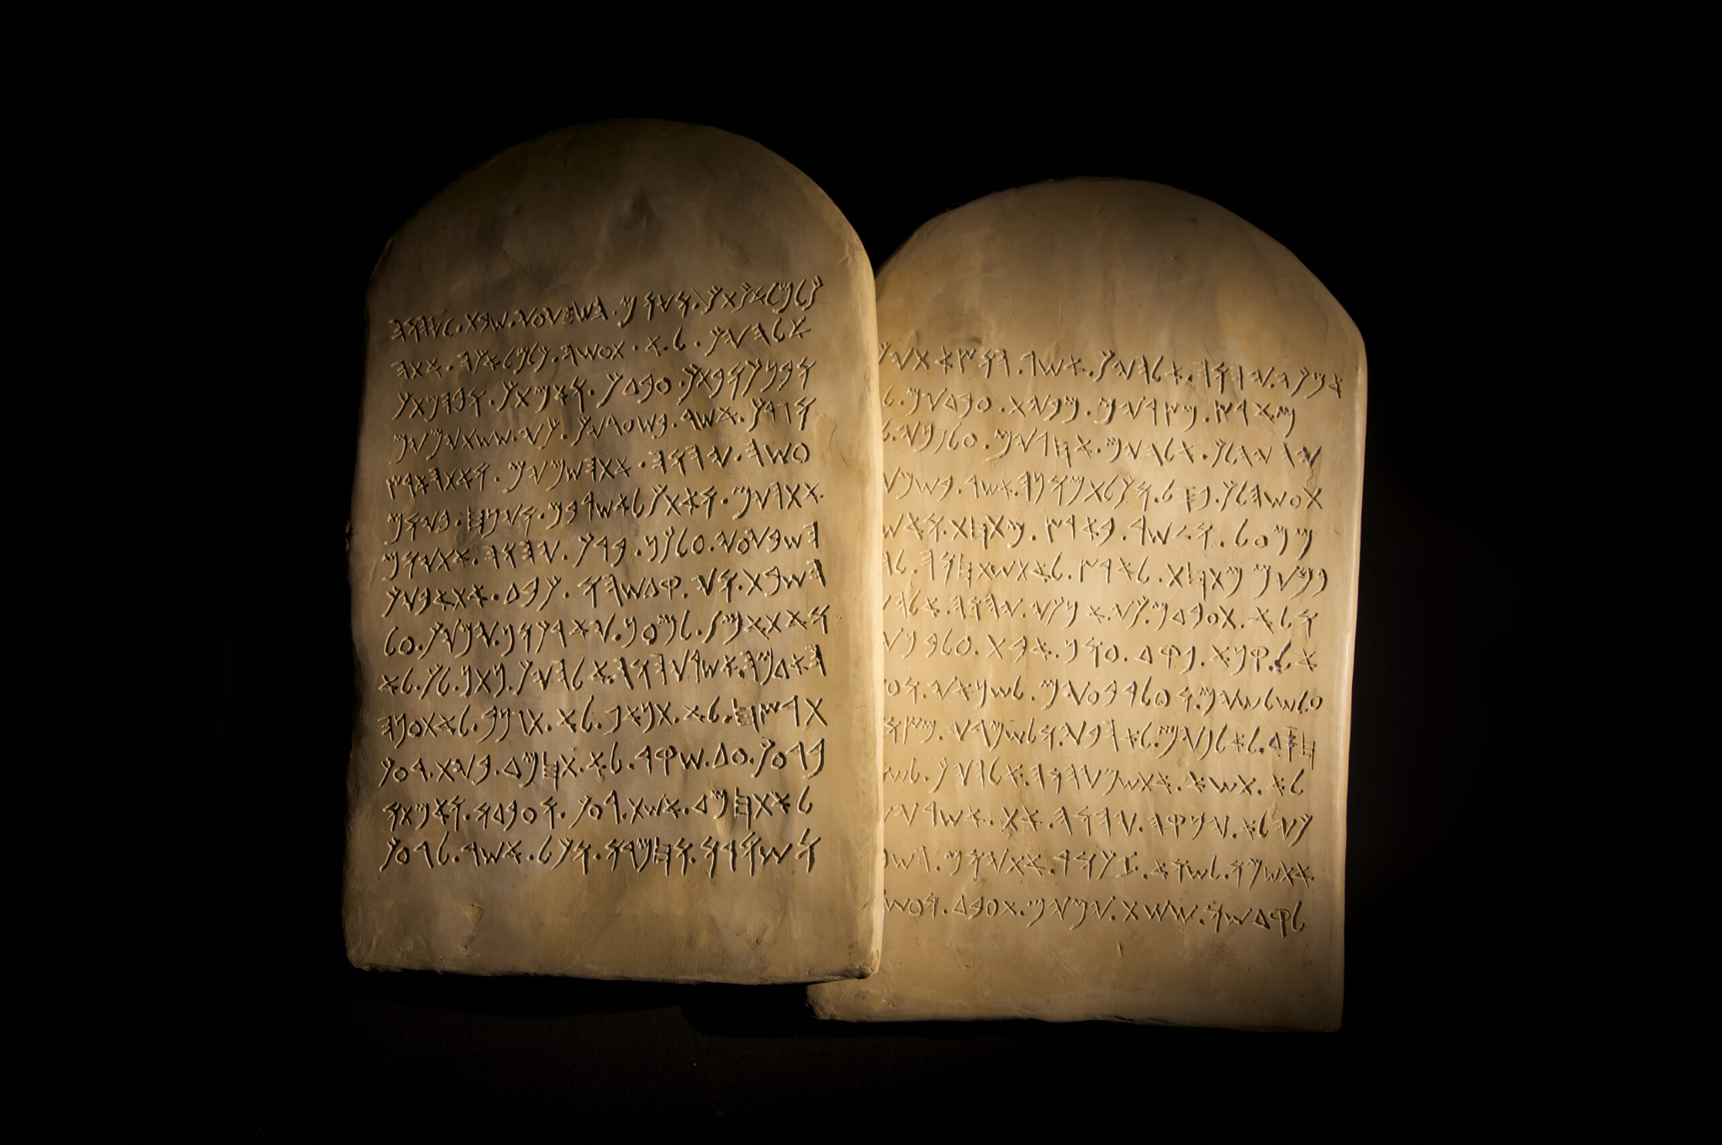
Notes:
Repasar y analizar el primer y segundo mandamiento
Breve resumen con presentación de diapositivas
Diapositiva Uno: “Dios dio los diez mandamientos a su pueblo, los israelitas. Aun así, son un buen resumen de muchas cosas que Dios todavía quiere que hagamos y lo que no quiere que hagamos.”

Slide 11
La Ley
manera de salvarnos
hace que Dios se complazca más con nosotros
hace que Dios contesta nuestras oraciones
nos muestra nuestro pecado
frena muchos pecados grandes y graves
guía a los creyentes en cuanto a las buenas obras
Notes:
Diapositiva Dos: “Mientras estudiamos estos mandamientos, recuerde que la ley de Dios jamás ha sido una manera en la cual podamos salvarnos por sí solos, ni hacer que Dios se complazca más con nosotros, ni forzarlo a contestar nuestras oraciones de manera más rápida o mejor. La ley nos muestra nuestro pecado para que perdamos la esperanza en nosotros mismos y miremos a Jesús quien obedeció la ley perfectamente en nuestro lugar. La ley también frena muchos pecados grandes y graves. Imagine un mundo donde nadie se resistiera el hacer cosas malas a otros. La imagen no es grata. Finalmente, la ley guía a los creyentes en cuanto a las muchas buenas obras que podemos hacer para agradecer a Dios por todo lo que ha hecho por nosotros.”

Slide 12
El Primer Mandamiento
No debemos de adorar ídolos de piedra o madera, ni de corazon
Si algo es más importante para nosotros que Dios, quebramos el primer mandamiento.
el dinero
las relaciones
la salud
Todos los mandamientos están conectados al primero.
Notes:
Diapositiva Tres: “El primer mandamiento es ‘No tendrás dioses ajenos delante de mí.’ Dios es Dios y no hay otro. Como mencionó el video, este mandamiento significa que no debemos de adorar ídolos de piedra o madera. Sin embargo, nuestros corazones fabrican ídolos y en el cualquier momento que no confiamos, amamos o respetamos perfectamente a Dios, estamos pecando contra el primer mandamiento. Si algo es más importante para nosotros que Dios, entonces quebramos el primer mandamiento. Confiamos en el dinero. Encontramos nuestro valor definitivo en nuestras relaciones. Adoramos nuestra salud. Cuando tomamos algo bueno – como la familia, el dinero, las relaciones, y la salud – y los ponemos en el lugar de Dios, quebramos este mandamiento. Como veremos mientras estudiamos todos los mandamientos, este mandamiento es el fundamento de todos. Cuando quebramos el segundo mandamiento, también estamos quebrando el primer mandamiento. Cuando quebramos el octavo mandamiento, también estamos quebrando el primer mandamiento. Todos los mandamientos están conectados al primero.”

Slide 13
El Segundo Mandamiento
Dios quiere que se use su nombre para buenos propósitos, no para
maldecir
jurar
mentir
engañar
Notes:
Diapositiva Cuatro: “El segundo mandamiento es ‘No tomarás el nombre de Jehová tu Dios en vano.’ El nombre de Dios es todo lo que él nos ha revelado acerca de sí mismo en la Biblia. Dios quiere que se use su nombre para buenos propósitos, pero tristemente, a menudo usamos el nombre de Dios para maldecir, jurar, mentir y engañar. No lo invocamos, adoramos ni agradecemos como lo debemos. En su amor por nosotros, Dios envió a su Hijo a hacer esas cosas perfectamente por nosotros como nuestro sustituto y para salvarnos del castigo que merecemos por estos pecados.

Slide 14
Cristo no cometió ningún pecado, ni hubo engaño en su boca.
1 Pedro 2:22
Notes:
Como 1 Pedro 2:22 dice, ‘Cristo no cometió ningún pecado, ni hubo engaño en su boca.’ Él fue perfecto en nuestro lugar.”

Slide 15
¿Cuáles son algunos pasajes o verdades bíblicas que muestran que es incorrecto e innecesario orar a la Virgen María o a otros santos?
Notes:
Pregunta Uno: ¿Cuáles son algunos pasajes o verdades bíblicas que muestran que es incorrecto e innecesario orar a la Virgen María o a otros santos? El maestro querrá permitir que hablen los alumnos. Como se requiera, sugiera buscar los siguientes pasajes.

Slide 16
Isaías 42:8
Mateo 4:10
Salmo 50:15
1 Timoteo 2:5
Efesios 2:18
Notes:
Isaías 42:8, “Yo soy el Señor. Éste es mi nombre, y no daré a otro mi Gloria, ni mi alabanza a esculturas.”
Mateo 4:10, “Entonces Jesús le dijo: ‘Vete, Satanás, porque escrito está: ‘Al Señor tu Dios adorarás, y a él sólo servirás.’”
Salmo 50:15, “Invócame en el día de la angustia; yo te libraré, y tú me honrarás.”
1 Timoteo 2:5, “Porque hay un solo Dios, y un solo mediador entre Dios y los hombres, que es Jesucristo hombre.”
Efesios 2:18, “Por medio de él, unos y otros tenemos acceso al Padre en un mismo espíritu.”

Slide 17
Considere esta situación:
Su amigo usa este versículo para decir que no debemos tener cruces en nuestras casas e iglesias.
¿Cómo respondería a él?
Notes:
Pregunta Dos: Éxodo 20:4 dice, “No te harás imagen, ni semejanza alguna de lo que está arriba en el cielo, ni abajo en la tierra, ni en las aguas debajo de la tierra.” Considere esta situación: Su amigo usa este versículo para decir que no debemos tener cruces en nuestras casas e iglesias. ¿Cómo respondería a él? El maestro querrá permitir que los alumnos lo hablen. Como se requiera, agregue los siguientes pensamientos a la conversación:

Slide 18
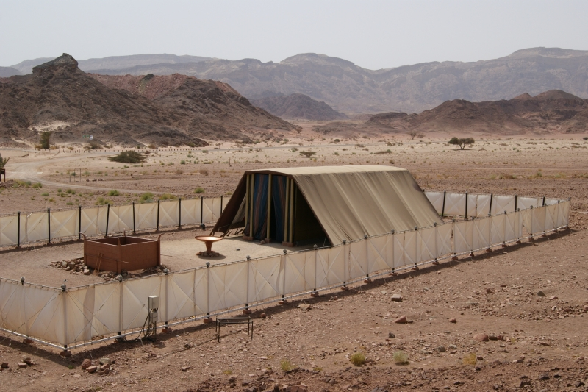
Notes:
¿Prohíbe Dios el hacer cualquier imagen con este mandamiento? ¿Puede pensar en algún lugar en la Biblia en donde Dios manda hacer ciertas imágenes? Considere Éxodo 26:30-31, “Y levantarás el tabernáculo según el modelo que te fue mostrado en el monte. Harás también un velo de azul, púrpura, carmesí y lino torcido, bellamente trabajo y con querubines.” El tabernáculo era el lugar de adoración para los israelitas. Los querubines son un tipo de ángel. Dios quería que se adornara su tabernáculo con imágenes. ¿Estaba pidiendo algo pecaminoso? No. La prohibición de hacer imágenes es una explicación del primer mandamiento, “No tendrás dioses ajenos delante de mí.” Si las imágenes que hacemos son nuestros ídolos, entonces estamos quebrando el mandamiento. De lo contrario, estamos libres de hacer todo tipo de imágenes.

Slide 19
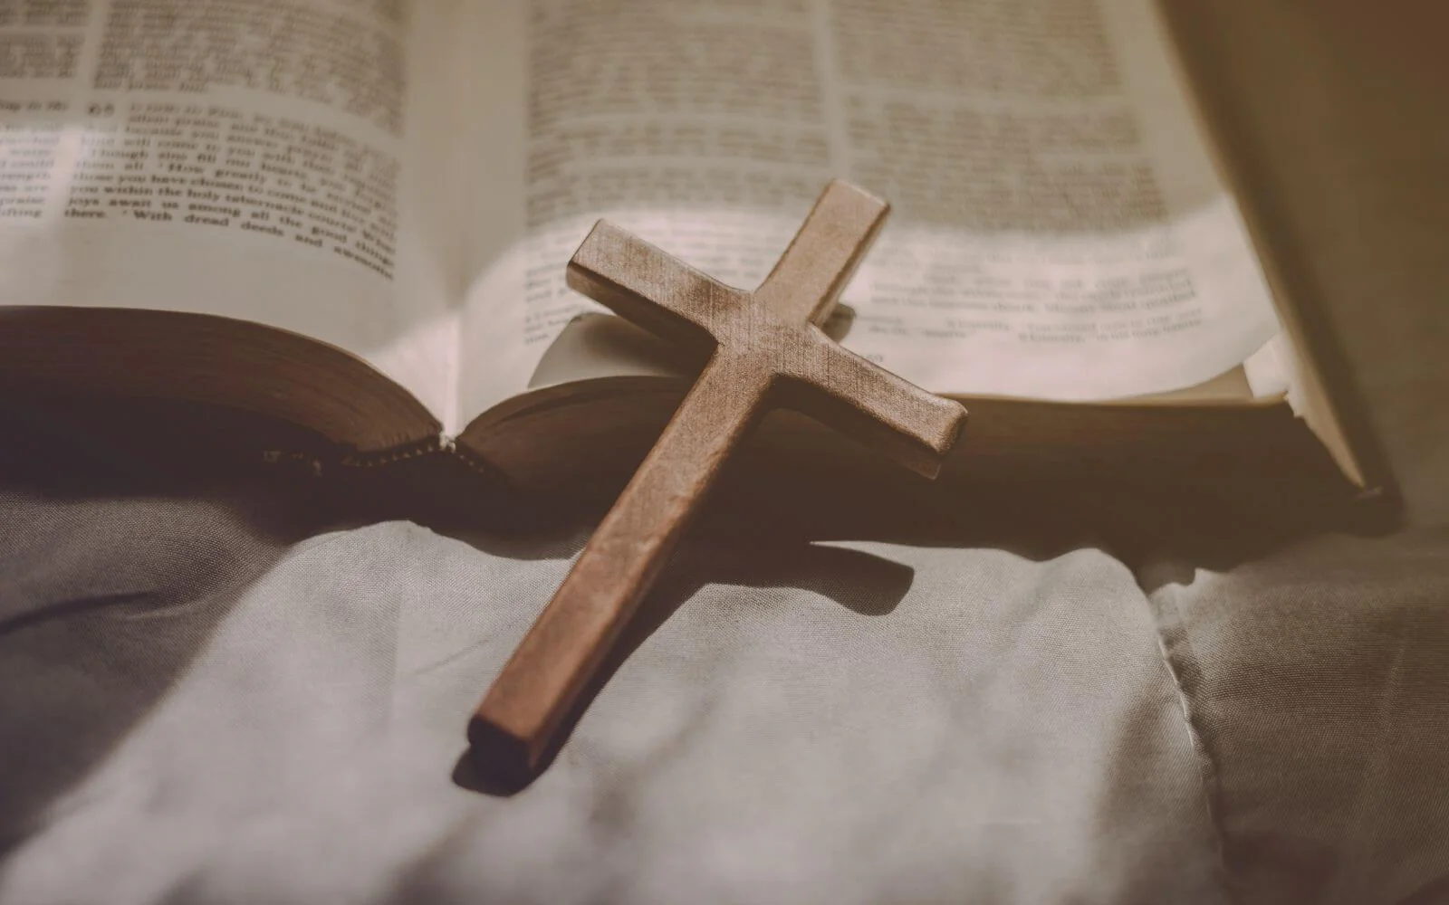
Notes:
¿Quiere Dios que usemos cruces como algo supersticioso? No. La imagen no va a proteger mágicamente a nuestros hogares de ladrones. La imagen en sí no se debe de usar de forma supersticiosa. Dios es nuestra fortaleza y refugio. 1 Timoteo 4:7 nos advierte acerca de usar las cosas de forma supersticiosa, “Desecha las fábulas profanas y de viejas. Ejercítate para la piedad.”

Slide 20
¿Cuál sería una buena razón para poner una cruz en nuestro hogar?
Notes:
¿Cuál sería una buena razón para poner una cruz en nuestro hogar? Muchos creyentes tienen cruces y otros símbolos religiosos en sus hogares para recordarse a sí mismos y a otros sobre las verdades de la Biblia y del gran amor de Dios para nosotros. Tenemos ejemplos de este Josué, el líder, mandó lo siguiente en Josué 4:1-7

Slide 21
Cuando toda la gente terminó de
cruzar el Jordán, el Señor le dijo a Josué: «Elijan ustedes de entre el pueblo doce hombres, uno por cada tribu, y díganles que tomen doce piedras de en medio del Jordán, de donde están parados los sacerdotes, y que se las lleven y las pongan donde van a pasar la noche.» Josué llamó entonces a los doce hombres que había escogido de entre los hijos de Israel, uno por cada tribu, y les dijo:
Notes:
“Cuando toda la gente terminó de cruzar el Jordán, el Señor le dijo a Josué: «Elijan ustedes de entre el pueblo doce hombres, uno por cada tribu, y díganles que tomen doce piedras de en medio del Jordán, de donde están parados los sacerdotes, y que se las lleven y las pongan donde van a pasar la noche.» Josué llamó entonces a los doce hombres que había escogido de entre los hijos de Israel, uno por cada tribu, y les dijo:

Slide 22
«Pasen ahora delante del arca del
Señor nuestro Dios, hasta la mitad del Jordán, y tome cada uno de ustedes una piedra y échesela al hombro, una por cada tribu de los hijos de Israel. Cada una de ellas será una señal. Y el día de mañana, cuando los hijos les pregunten a sus padres qué significan estas piedras, ellos les responderán: “Cuando el pueblo cruzó el Jordán, las aguas del río se partieron en dos delante del arca del pacto del Señor.
Notes:
«Pasen ahora delante del arca del Señor nuestro Dios, hasta la mitad del Jordán, y tome cada uno de ustedes una piedra y échesela al hombro, una por cada tribu de los hijos de Israel. Cada una de ellas será una señal. Y el día de mañana, cuando los hijos les pregunten a sus padres qué significan estas piedras, ellos les responderán: “Cuando el pueblo cruzó el Jordán, las aguas del río se partieron en dos delante del arca del pacto del Señor.

Slide 23
Así que estas piedras son para que los hijos de Israel recuerden siempre lo que aquí pasó.”»
Josué 4:1-7
Notes:
Así que estas piedras son para que los hijos de Israel recuerden siempre lo que aquí pasó.”» Si nuestros símbolos, arte, e imágenes nos señalan a Dios y le dan gloria a él, complacen a Dios. Si pensamos en las cosas mismas como si fueran a ayudarnos aparte de Dios, estamos en peligro. Queremos preguntarnos a menudo, “¿Por qué estoy haciendo esto?¨ La respuesta revelará lo que está en nuestro corazón.

Slide 24
Repaso de la lección
¿Qué protege Dios en los dos primeros mandamientos?
¿Qué hemos aprendido hoy sobre los dos primeros mandamientos?
Notes:
Repaso de la lección (5 minutos)
¿Qué protege Dios en los dos primeros mandamientos?
¿Qué hemos aprendido hoy sobre los dos primeros mandamientos?

Slide 25
Oración o bendición
Notes:
Conclusión:
Una oración o una bendición

Slide 26
Tarea
en el grupo de WhatsApp
Notes:
Recuerde a los alumnos sobre la tarea para la siguiente clase.

Slide 27
Despedida
Notes:
Permita que cada persona se despida de la clase.

Slide 28
ACADEMIA
CRISTO
Notes:
Información adicional para el maestro:
Temas que pueden surgir durante la clase:
Jurar ante la corte:
Si jurar es malo, ¿puedo jurar ante la corte? No todo juramento es pecado. Si lo fuera, Dios hubiera pecado porque Dios jura a menudo en la Biblia. Algunos ejemplos incluyen Génesis 22:16; 26:3; Éxodo 32:13; Salmo 89:35-37; 110:4; Isaías 45:23; y 54:9. Martín Lutero dice, en su explicación del segundo mandamiento en el Catecismo Mayor, “Con lo dicho, tenemos explicado un compendio de todo el segundo mandamiento. Esta manera de comprenderlo resuelve fácilmente la cuestión que a tantos maestros ha preocupado, acerca del motivo de la prohibición de jurar en el Evangelio, a pesar de que Jesucristo, el apóstol Pablo, y otros santos varones jurasen repetidas veces. [Mateo 5:33-37; 26:29; Hechos 21:20-26] Expliquémoslo brevemente. No debe prestarse juramento para hacer el mal, es decir, para mentir o cuando el jurar es innecesario e inútil. Pero se debe jurar para hacer el bien y en beneficio del prójimo. Tal juramento es una muy buena obra, con la que Dios es alabado; la verdad y el derecho, confirmados; la mentira, refutada; la paz entre los hombres, reestablecida; la obediencia, impuesta y la contienda, pacificada. Y es Dios mismo el que interviene para diferenciar entre lo justo e injusto, entre lo bueno y lo malo.² No queremos jurar falsamente o en vano, pero hay situaciones en las cuales jurar complace a Dios.
Posible pregunta adicional: ¿Prohíbe el segundo mandamiento jurar ante la corte?
Posesión demoniaca y exorcismos:
La posesión demoniaca es real. Las instancias de personas poseídas por demonios se encuentran en la Biblia (por ejemplo, Mateo 4:24, 8:28-34, 17:14-23, Lucas 4:31-37, Hechos 19:11-16). El diablo y sus demonios parecen haber estado muy activos cuando Jesús estaba en la tierra, pero no hay razón para creer que la posesión demoniaca ya no ocurre hoy en día. Solamente Dios y su poder pueden liberar a una persona, pero no debemos de usar el nombre de Dios de manera supersticiosa ni a la ligera. Hechos 19:11-16 cuenta una historia instructiva acerca de la posesión demoniaca y nuestro lidiar con ella: “Dios, por medio de Pablo, hacía milagros tan extraordinarios que muchos le llevaban los paños o delantales de los enfermos, y las enfermedades desaparecían y la gente quedaba libre de espíritus malignos. Andaban por ahí algunos judíos exorcistas, que intentaban invocar el nombre del Señor Jesús sobre los que tenían espíritus malignos. Les decían: «En el nombre de Jesús, a quien Pablo predica, les ordenamos salir.» Los que hacían esto eran los siete hijos de un judío llamado Esceva, que era jefe de los sacerdotes; pero el espíritu maligno les respondió: «Yo sé quién es Jesús, y sé también quién es Pablo; pero ustedes, ¿quiénes son?» Dicho esto, el hombre que tenía el espíritu malo se arrojó sobre ellos; y los derribó con tanta fuerza que los hizo huir desnudos y heridos.”
Posible pregunta adicional: ¿Cómo reaccionamos a supuestos casos de posesión demoniaca?
¿Por qué algunas iglesias dividen los mandamientos de forma diferente?
Los 10 mandamientos están escritos para nosotros en Éxodo 20 y en Deuteronomio 5. Éxodo 34:28 dice, “Y Moisés estuvo allí, con el Señor, cuarenta días y cuarenta noches. No comió pan, ni bebió agua, pero sí escribió en las tablas de piedra las palabras del pacto, es decir, los diez mandamientos.” Así que, la Biblia divide estos mandamientos en 10 grupos, pero no nos dice en dónde están las divisiones. Las varias ramas del cristianismo han dividido de manera diferente a los diez mandamientos según sus historias y tradiciones. Ninguna manera es incorrecta y se debe dejar a los grupos reuniéndose. Puesto que Academia Cristo es parte de la iglesia luterana, sigue las divisiones tradicionales católicas/luteranas. Sentimos que dividir los mandamientos de esa forma tiene más sentido mientras entendemos lo que Dios realmente está mandando o prohibiendo en cada mandamiento. Por ejemplo, algunas iglesias dividen los mandamientos para que el segundo mandamiento es que no debemos hacer imágenes de ningún tipo ni tenerlas en nuestros hogares e iglesias. La razón detrás de dividir los mandamientos de esa forma es incorrecta porque Dios no prohíbe todas las imágenes, solamente las que adoramos como ídolos. ² De la versión Concordia, página 29.
Posible pregunta extra: ¿Cuáles son algunas de las formas en que diferentes iglesias han dividido los 10 mandamientos? ¿Cuáles son las razones que los dividieron como lo hicieron?
Pecados de omisión:
Pecados de omisión son pecados de los que somos culpables cuando fallamos en hacer lo que Dios quiere que hagamos. Muchas personas solamente piensan que son pecados cuando hacemos algo que Dios prohíbe (por ejemplo, matar). Sin embargo, la ley de Dios no solamente prohíbe. Dios también quiere que hagamos cosas en el sentido positivo (por ejemplo, amar a otros). Cuando fallamos en hacer lo que Dios manda, también estamos culpables de pecar. Este aspecto del pecado sería bueno mencionar muchas veces a lo largo del curso.
Posible pregunta extra: ¿Qué son pecados de omisión?
Preguntas para la evaluación final:
¿Cuál es el primer y segundo mandamiento y que protege Dios con estos mandamientos?
¿Qué quiere Dios que hagamos con estos mandamientos?

